Slide 1
Курсова робота з курсу
«Стек технологій .NET»
на тему:
Розробка веб-застосунку для відстежування сеансів кіно
«TicketsHere»
Виконав:
Студент групи КН-317-а
Керівник роботи:
Луценко С. Ю.

Slide 2
Актуальність
Фільми стають дедалі й дедалі цікавішими й багато бюджетними
Деякі люди з нетерпінням чекають виходу нового фільму

Slide 3
Постановка задачі дослідження
Мета
Створити веб-додаток для відстежування нових сеансів в кінотеатрах та вільних місць в залах
Задачі
проаналізувати область і аналоги;
виявити і проаналізувати вимоги - скласти їх специфікацію;
спроектувати і розробити додаток;
протестувати працездатність додатку і відповідність вимогам

Slide 4
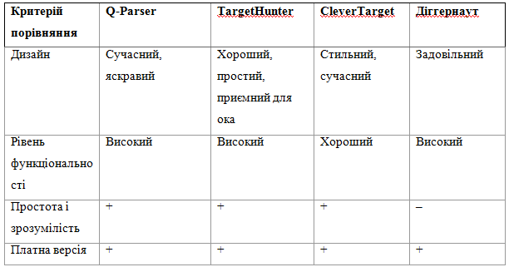
Аналоги

Slide 5
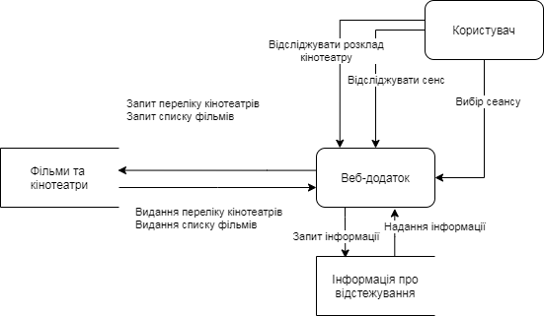
Контекстна діаграма

Slide 6
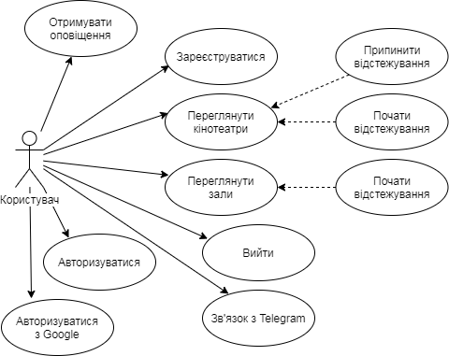
Use Case діаграма

Slide 7
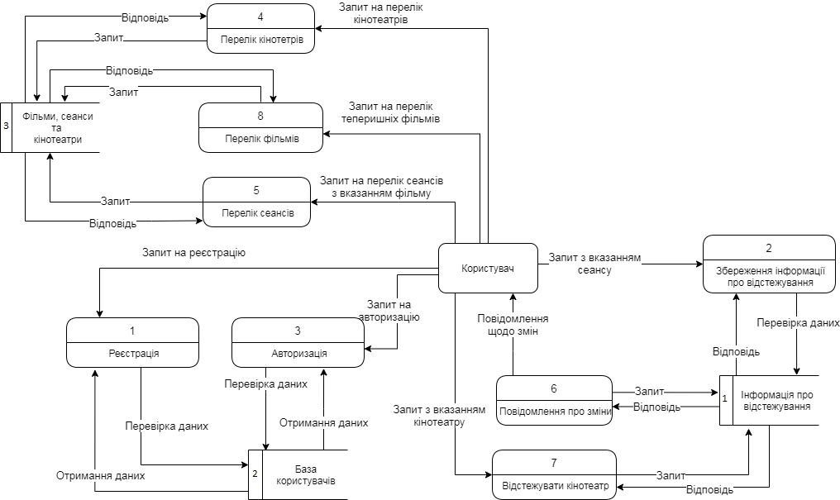
Діаграма потоків даних (користувач)

Slide 8
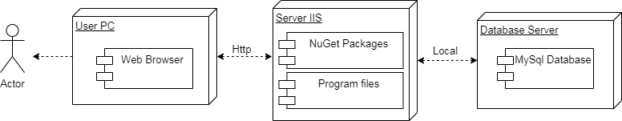
Діаграма розміщення

Slide 9
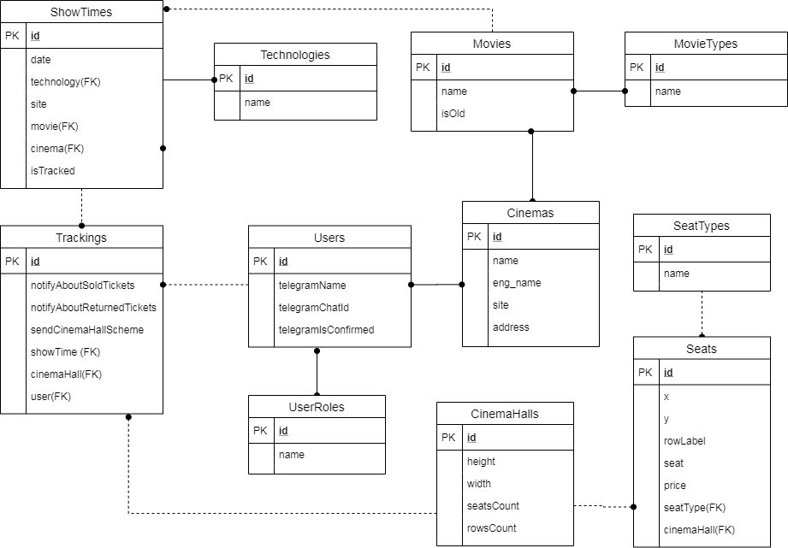
Модель даних

Slide 10
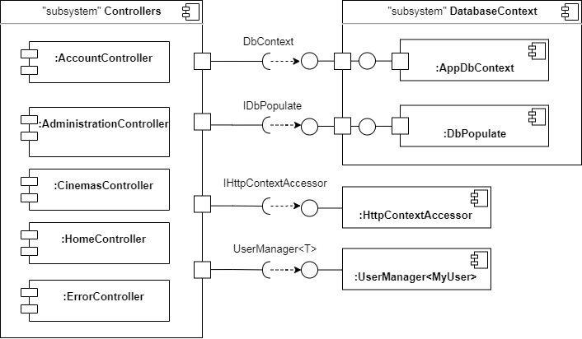
Діаграма компонентів

Slide 11
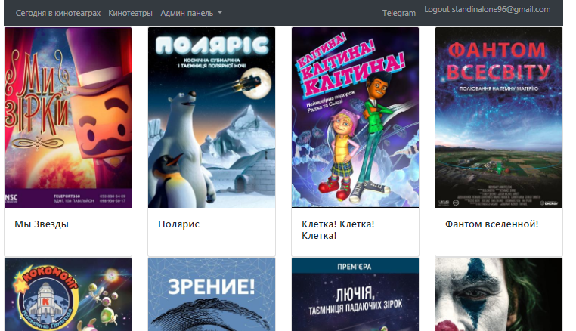
Головна сторінка

Slide 12
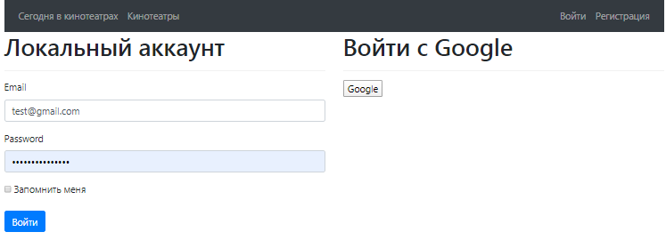
Форма входу

Slide 13
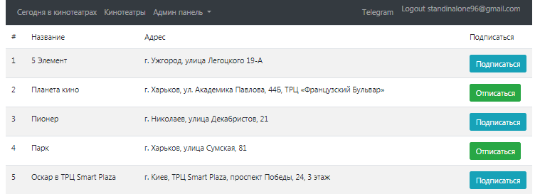
Список кінотеатрів

Slide 14
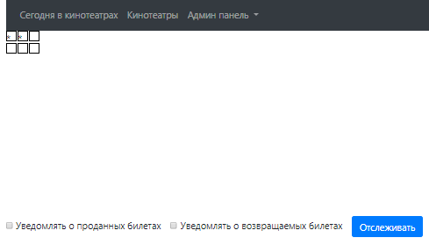
Форма з інформацією про зал

Slide 15
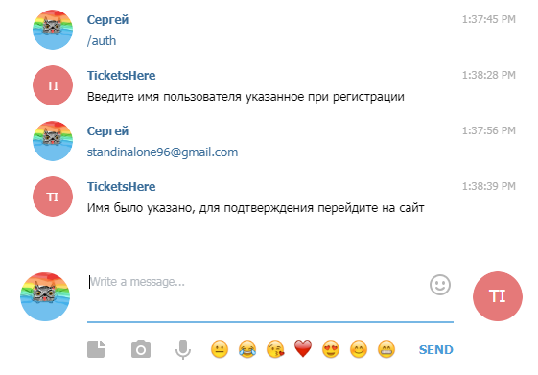
Налаштування Telegram бота

Slide 16
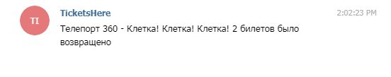
Приклад оповіщення

Slide 17
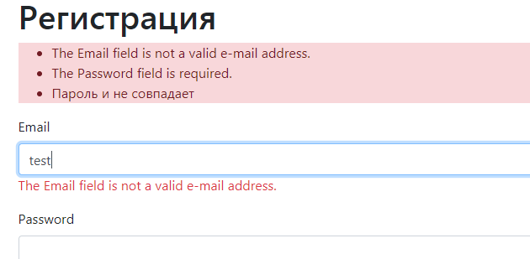
Приклад валідації (сервер)

Slide 18
Висновки
Був розроблений додаток з можливістю входа до системи;
Було здійснено зв’язок з базою даних для збереження введеної інформації і неможливісті її втрати;
Був встановлений бот Teleram і таким чином реалізована можливість оповіщення користувачів про зміни у кінотеатрах
Були виконані поставлені задачі

